Slide 1
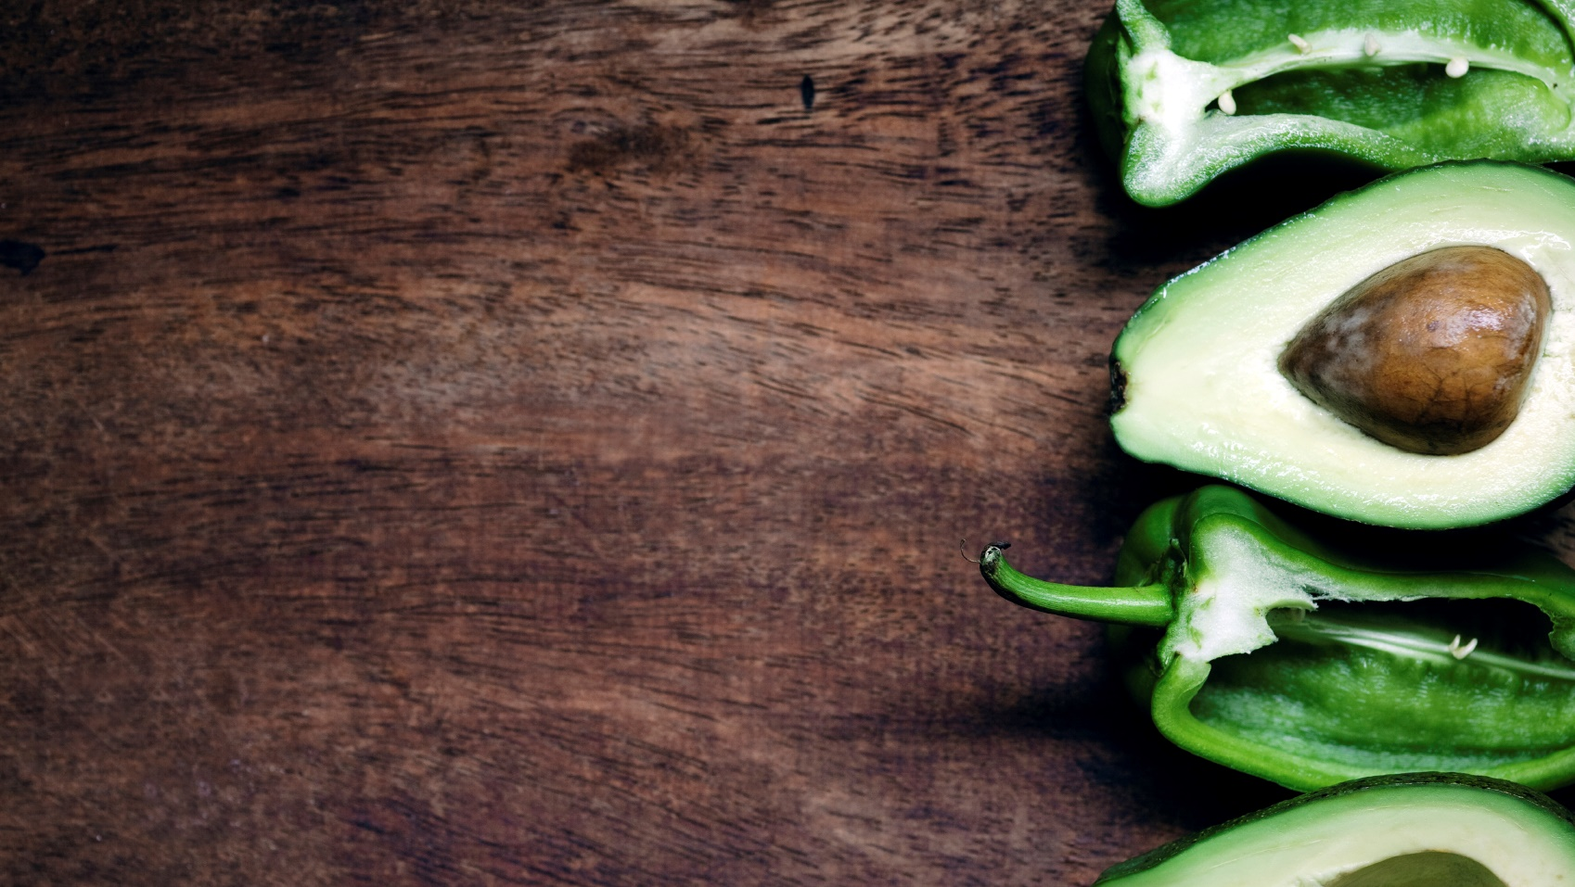
Onderweg naar gezonde eetgewoontes
Stephanie de Vries
27 mei 2024

Slide 2
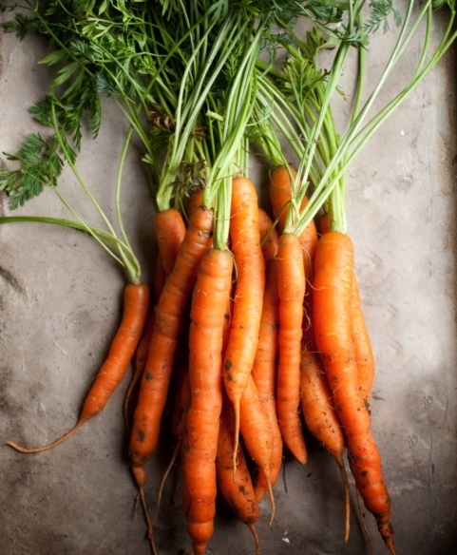
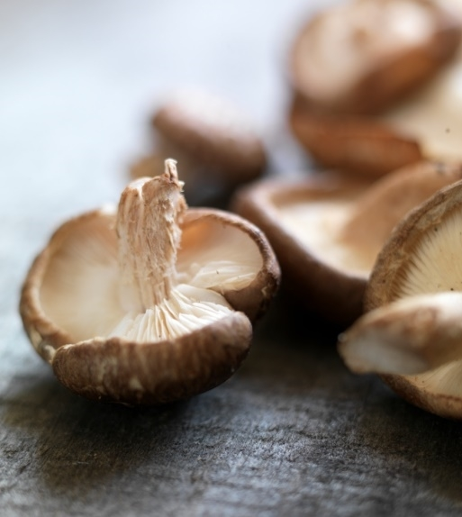
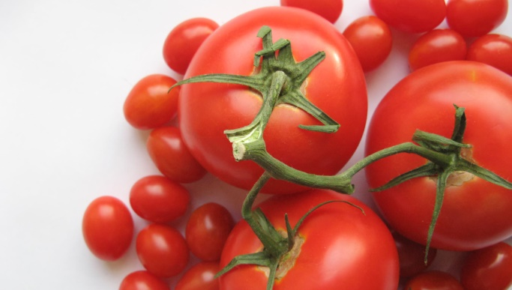
agenda
VOORSTELLEN
ACTUEEL
WAT IS GEZONDE VOEDING?
TIPS EN TRICKS VOOR IN DE PRAKTIJK
AFSLUITING

Slide 3
STEPHANIE DE VRIES
Stephanie.devries@gro-up.nl
06 83 56 98 93

Slide 4
agenda
VOORSTELLEN
ACTUEEL
WAT IS GEZONDE VOEDING?
TIPS EN TRICKS VOOR IN DE PRAKTIJK
AFSLUITING

Slide 6
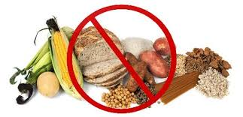
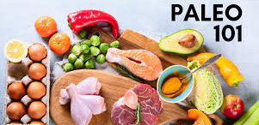
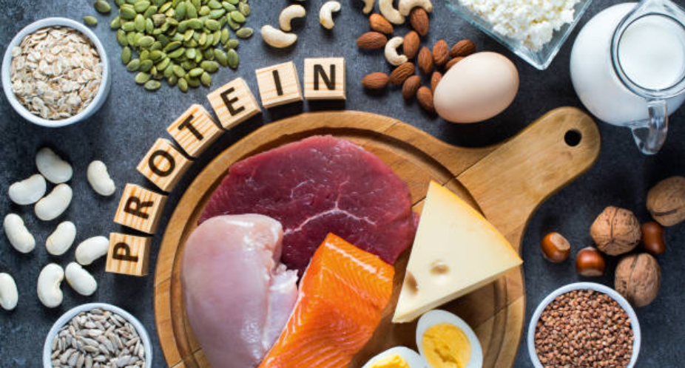
Heb jij hier weleens van gehoord?
Notes:
Hoe weet je tegenwoordig wat gezond eten is? Dan mag je geen koolhydraten meer, dan moet je weer eten zoals de oermens, dan moet je weer veel eiwitten innemen.

Slide 7
actueel
Notes:
Alleen afgaan op wat er op het etiket staat is niet voldoende.

Slide 8
agenda
VOORSTELLEN
ACTUEEL
WAT IS GEZONDE VOEDING?
TIPS EN TRICKS VOOR IN DE PRAKTIJK
AFSLUITING

Slide 11
SCHIJF VAN VIJF - voedingscentrum

Slide 12
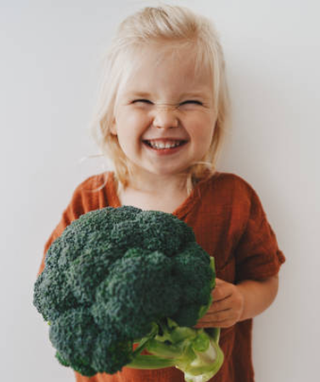
Gezonde voeding kinderen tot 4 jaar

Slide 14
Smaakvoorkeuren

Slide 15
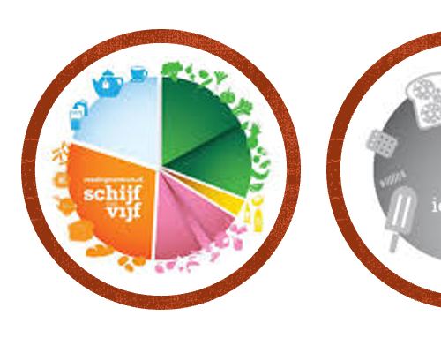
Kinderen tot 4 jaar
Alleen schijf producten, ook tussendoor
Hooguit 1x dagkeuze
Geen weekkeuze

Slide 16
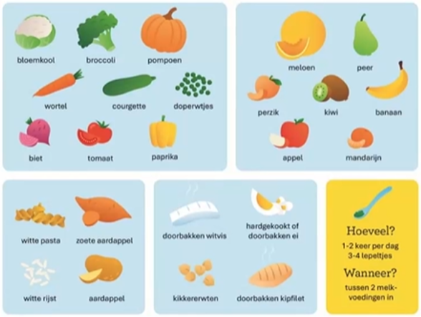
Wat geef je?
Blootstelling
Losse smaken
Herhaling
Pindakaas en ei

Slide 17
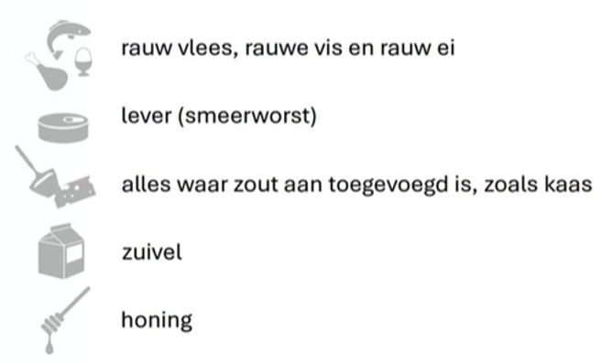
WAT GEEF JE NOG NIET?
Bacteriën
Vitamine A
Zout

Slide 19
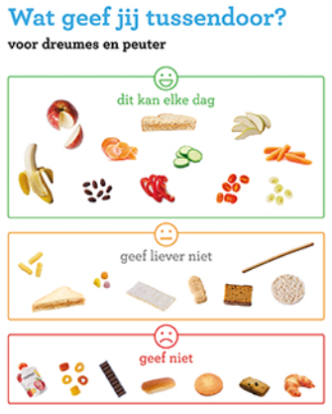

Slide 20
VOORBEELD DAGMENU tot 4 jaar
OCHTEND | 1 volkoren boterham met margarine + beleg (bv zuivelspread light of hummus zonder zout) Halfvolle melk, yoghurt
TUSSENDOOR | 1 stuk fruit + water of thee
MIDDAG | 2 volkoren boterhammen met margarine + beleg Halfvolle melk
TUSSENDOOR | Snackgroente zoals komkommer, paprika, tomaat of wortel Fruit Water of thee
WARME MAALTIJD | 1 à 2 el groente 1 à 2 el aardappelen 50 gr witvis, vlees, ei of peulvruchten Olie Water
AVOND | Halfvolle melk

Slide 21
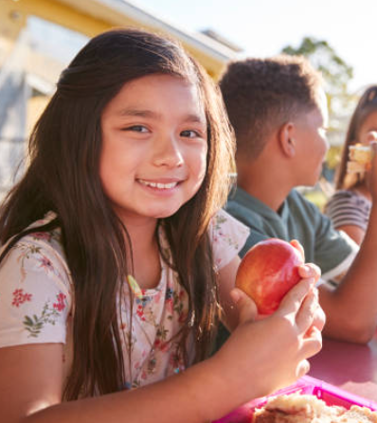
Gezonde voeding kinderen vanaf 4 jaar

Slide 22
Kinderen van 4 tot 8 jaar
Alleen schijf producten, ook tussendoor
Hooguit 2x dagkeuze
Geen weekkeuze

Slide 23
Kinderen vanaf 9 jaar
Eten, net als volwassenen, volgens de schijf van vijf

Slide 24
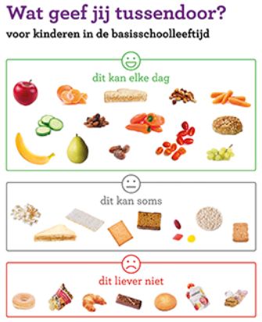
Notes:
Sowieso producten uit Schijf van Vijf. Noten en gedroogd fruit wel echt bij 1 handje houden. Voor stevige trek evt volkoren boterham of mueslibol. Reden van gezonde tussendoortjes omdat kinderen zo hard groeien en heel veel energie en voedingstoffen nodig hebben. Deze halen ze uit gezonde tussendoortjes.
Weinig ruimte voor deze producten. Kinderen vanaf 9 jaar gaan al geleidelijk mee met de adviezen voor volwassen. Hiervoor geldt, beperkt deze producten tot maximaal 1 tot 3 keer in de week.

Slide 25
Wat geef je?
Een kind van 4 tm 8 jaar:
ongeveer 2 tot 4 sneetjes
1,5 stuk fruit
2 à 3 opscheplepels groente
Een kind van 9 tm 13 jaar
ongeveer 3 tot 6 sneetjes
2 stuks fruit
3 à 4 opscheplepels groente
Volkoren brood, afwisselen met volkoren knäckebröd, havermout of muesli.
Gezond beleg is bijvoorbeeld 100% pindakaas, 30+ kaas, zuivelspread light, hüttenkäse, groente en fruit.
Denk ook aan halfvolle melk, water en fruit voor erbij.

Slide 26
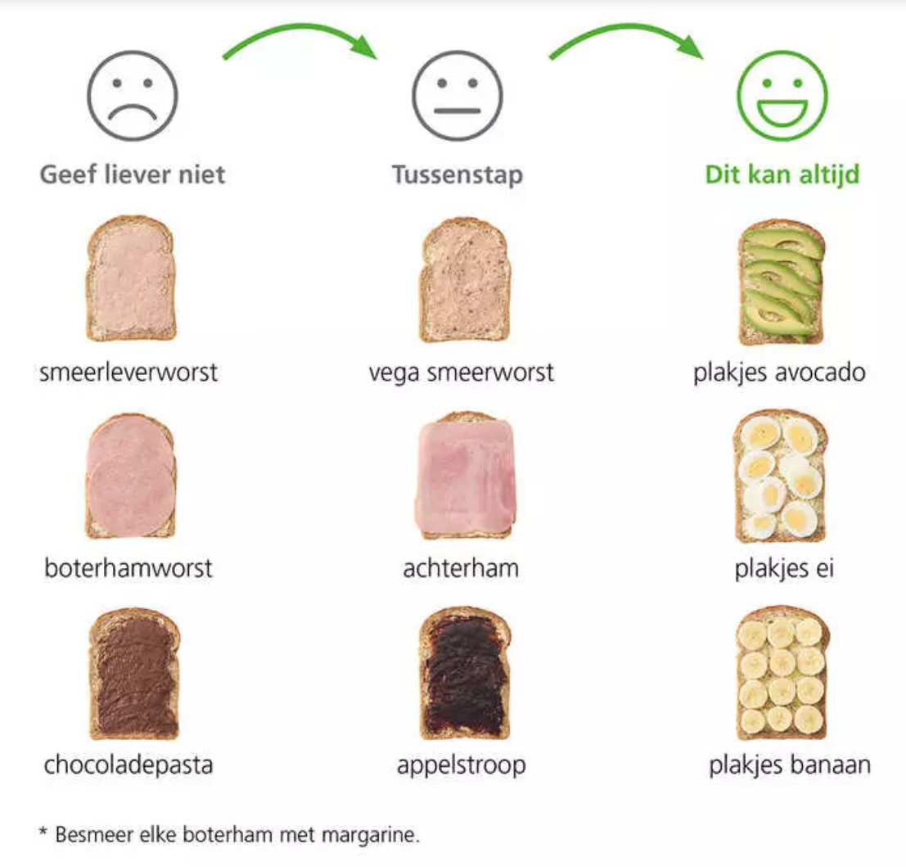
Wat geef je liever niet
Teveel vitamine A
Verzadigde vetzuren
Suiker

Slide 27
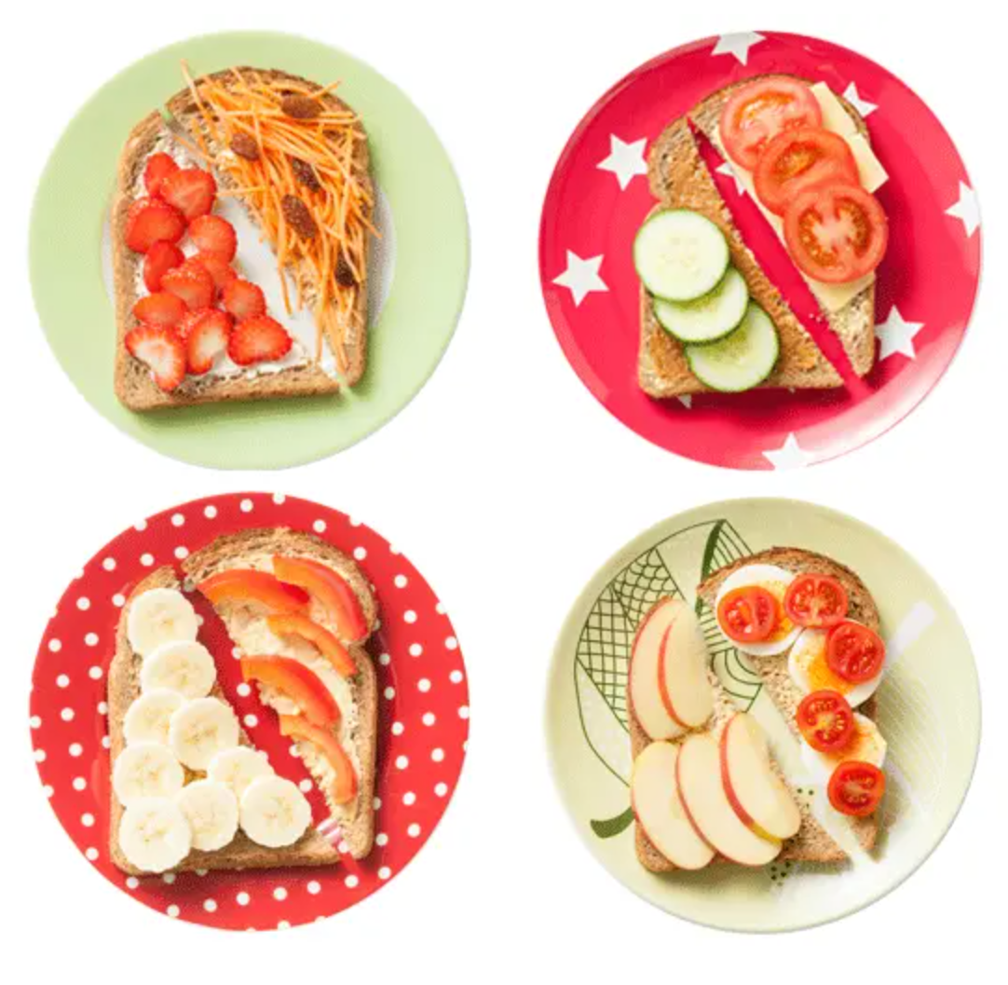
Kijk voor meer ideeën op het voedingscentrum
Linksboven: zuivelspread met schijfjes aardbei en geraspte wortel met rozijnen.
Rechtsboven: notenpasta zonder toegevoegd zout en suiker met schijfjes komkommer en 30+ kaas met plakjes tomaat.
Linksonder: plakjes banaan en hummus zonder toegevoegd zout met reepjes paprika.
Rechtsonder: schijfjes appel en ei met kerstomaatjes.

Slide 28
Hoeveel schep je op?

Slide 29
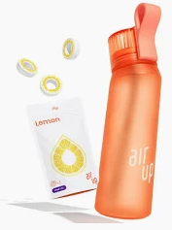
Waterflessen met geurpod (air up)
Is het gezond?
Schijf van Vijf
Schoon houden
Notes:
Is dit gezond? Staat in schijf van vijf! Veel beter dan pakjes ed! Water nog altijd het beste. Als het helpt om kinderen van suikerhoudende drankjes af te krijgen.
Waar nog niet veel over bekend is. Gaan kinderen die nu gewoon water drinken nu ook eerder vragen naar zoethoudende drankjes?
Pods zijn veilig, maar zorg natuurlijk dat je deze goed schoonhoudt.

Slide 30
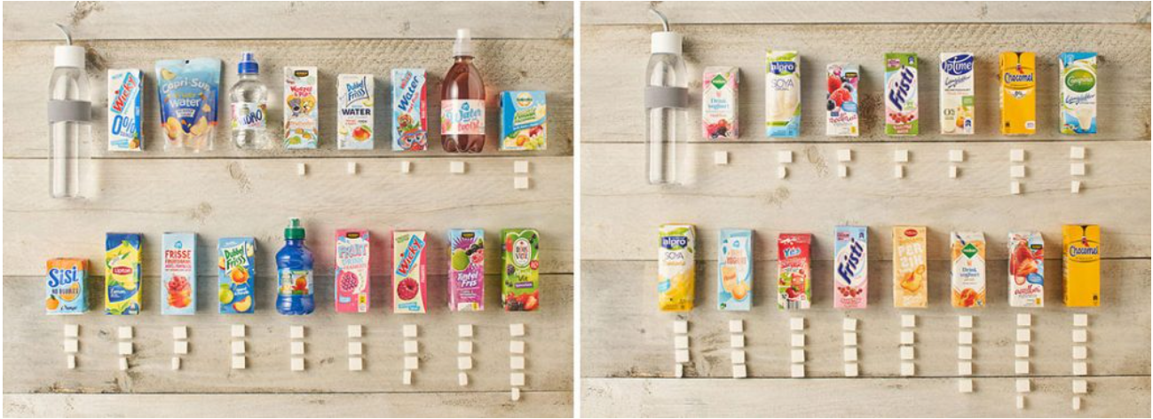
En hoe zit het met gezoete dranken?
Notes:
Groot verschil tussen drankjes! Light dranken zitten veel voedingszuren in, is erg belastend voor gebit van kind. Daarom heeft water, thee, melk of naturel sojadrank altijd de voorkeur! Dranken met voedingszuur is slecht, light producten bv! Deze dragen niet bij aan overgewicht. Wel beter om glas ineens leeg te drinken dan sippen. Dranken met voedingsaroma mogen wel!

Slide 31
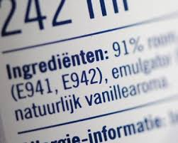
Zoetstoffen gezond of ongezond?
Zoetstoffen vervangen suiker
In producten zoals frisdrank, jam, sap en yoghurt
Smaken even zoet, maar bevatten minder calorieën.
E-nummers. E staat voor Europa, goedgekeurd door EFSA.

Slide 32
Zoetstoffen gezond of ongezond?
Polyolen | Intensieve zoetstoffen
Even zoet of half zo zoet als suiker | 30x tot wel 37.000x zo zoet als suiker
Smaak lijkt er op die van suiker, geen bijsmaak | Kunnen bijsmaak of nasmaak hebben
Bevatten ongeveer 2 kcal per gram, ipv 4 kcal per gram in suiker | Bevatten geen calorieën
Xylitol, Sorbitol | Stevia, Aspartaam

Slide 33
Feit of fabel
Van zoetstoffen krijg je honger
Zoetstoffen leveren geen calorieën
Zoetstoffen zijn kankerverwekkend
Levensmiddelen voor baby’s, peuters en kleuters mogen geen kunstmatige zoetstoffen bevatten
Let op Cyclamaat (E952) in light-dranken voor kinderen tot 4 jaar.
2 glazen limonade en 1 glas yoghurtdrink (beide zonder suiker maar gezoet met Cyclamaat) dan ADI overgeschreden. Lange termijn effecten nog onbekend.
Voorkeur gewoon water, af en toe limonade geen enkel probleem

Slide 34
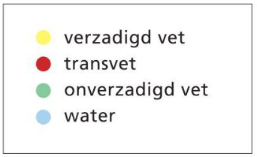
Margarine, halvarine of roomboter?
Kinderen tot 4 jaar: Margarine, om wat meer vet binnen te krijgen.
Kinderen vanaf 4 jaar: Halvarine.
Bevat alle 3 vitamine A, D en E.
Maar roomboter bevat veel minder vitamine D, let er dus op dat je dit uit andere producten haalt!

Slide 35
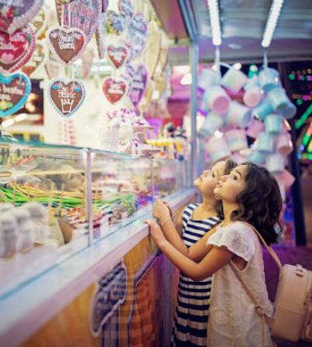
Hoe omgaan met trends op social media?
Notes:
American candyshops. Via social media, proberen kinderen de gekste dingen uit. Zoals hele zure dingen. Kinderen heel erg gevoelig voor social media maar ook voor deze keuren. Handig om een beetje te weten wat er speelt op tiktok ed. Dan kan je het gesprek aan gaan met kinderen. Volg social media dus. Ook negatieve verhalen komen nu ook steeds vaker naar voren. Een kind wat is overleden na het eten van hele hete chips, deze verhalen zijn ook belangrijk om te bespreken met de kinderen. De gevaren die vaak aan deze challenges hangen zijn belangrijk om te bespreken. Jij volgt het ook, jij weet wat de kinderen zien en je kan dus mee praten met de kinderen. Niet voor niks dat het heel slecht voor je is en dat we dit niet willen. Leg uit waarom we het niet willen, wat de gevaren zijn. En hoe kunnen we hier mee omgaan in groepsverband. Ahjoh doe ook mee, dat een kind dan eerst overlegd met een volwassenen. Is het gevaarlijk of ongezond? Best lastig, want vaak ben je er niet bij. Kinderen krijgen zakgeld en kunnen het zelf kopen. Bespreek het vooraf met het kind. Op jeugdjournaal komt het bijvoorbeeld terug. Bespreek dan met het kind, ben jij hier ook al eens mee in aanraking gekomen, hoe zou jij hiermee omgaan? Hoe zou jij hier op reageren? Wat zou je het beste kunnen doen in zo’n situatie? Zodat je samen kijkt naar de juiste oplossing.

Slide 36
Vegetarisch of veganistisch
Ja, dat kan prima
Goede vleesvervangers: tofu, tempé, peulvruchten, ei en noten
Kant-en-klare vleesvervangers?
Vis?
Veganistisch: Raadpleeg een diëtiste
Geen koemelk? Let op voldoende toegevoegd calcium, eiwitten en vitamine B12
Notes:
Eiwit, ijzer, vitamine B12 in vlees. Deze goed vervangen.
Kant-en-klare vleesvervangers zijn vaak heel zout. Of weinig eiwit, of niet verrijkt met ijzer of vitamine B12.
Soms eten ze wel vis, dan liefst vette vis zoals zalm of makreel.
Veganistisch: sowieso vitamine B12. Grotere kans op tekorten, dus goed in overleg.
Geen koemelk?
Calcium, eiwitten, vitamine B2, B12. Enige echte goede vervanging met soja vanwege de eiwit en omdat er bijna altijd vitamine B12 en calcium aan worden toegevoegd. Andere alternatieve vaak niet verrijkt met eiwit of b12 en calcium. Is meer suikerwater dan.
Reden van zuivel in schijf van vijf: Verbanden verlagen chronische ziektes. Soja dranken is nog niet duidelijk. Onderzoek nog niet gedaan.
Waarom geen amandel en haverdrink? Eigenlijk gewoon water, soms wordt er wat aan toegevoegd maar vaak niet. Het kind drinkt dus wel, maar het levert nauwelijks iets. Amper eiwitten bv.

Slide 37
agenda
VOORSTELLEN
ACTUEEL
WAT IS GEZONDE VOEDING?
TIPS EN TRICKS VOOR IN DE PRAKTIJK
AFSLUITING

Slide 39
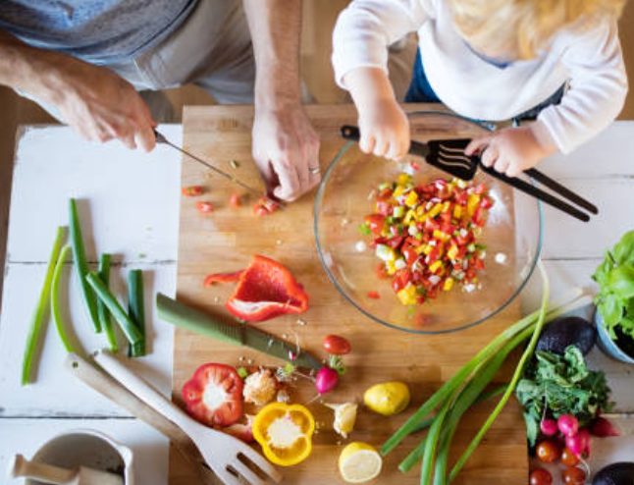
Hoe leren we gezonde eetgewoontes aan?
Samen tafeldekken
Samen aan tafel, zonder afleiding
Ritme
Positieve sfeer
Geef het goede voorbeeld!
Lekker ontdekken en vaak proeven
Heb aandacht voor de behoeften van het kind
Het bord hoeft niet leeg
Activiteiten met gezonde voeding
Groente en fruit in zicht

Slide 40
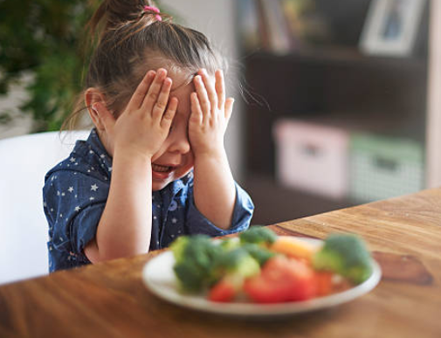
Moeilijke eter?
Wat eet het kind tussendoor?
Eet op tijd en niet te lang
Geduld en geen druk
Andere bereiding
Kleine porties
Notes:
Echt niet makkelijk, gaat vaak niet zoals je wilt. Dit is een uitgangspunt, dit is waar we op kunnen letten.
Afleiding: telefoon of tablet. Door afleiding voelen we minder goed of we vol zitten. Dan gaan we gedachteloos eten.
Ritme: Vaste eetmomenten. Weten waar het kind aan toe is, kind zal minder vragen om eten.
Goede voorbeeld geven: kinderen doen wat ze zien en horen. Soms goed om te weten dat wanneer je negatief over water praat het kind het overneemt. Voor een kind kan water gewoon heel normaal en lekker zijn.
Lekker ontdekken kan een flinke puinhoop worden, maar dat hoort er bij. Vaak proeven is de sleutel tot het leren eten van nieuwe dingen. Voor ieder kind anders hoevaak het een smaak moet proeven voor het een smaak kan accepteren.
Heb aandacht voor de behoeften van je kind: Kind kan heel goed aangeven wanneer het genoeg heeft gehad of juist honger heeft. Het is mooi om daar goed op te reageren. Dwingen om bord leeg te eten dat liever goed, aanmoedigen mag natuurlijk wel. En we leren kinderen dat luisteren naar het lichaam goed is om te doen.

Slide 42
agenda
VOORSTELLEN
ACTUEEL
WAT IS GEZONDE VOEDING?
TIPS EN TRICKS VOOR IN DE PRAKTIJK
AFSLUITING

Slide 43
Vragen?
Stephanie.devries@gro-up.nl
06 83 56 98 93

